Slide 1

Skidting
Västerbottens skidförbund 13-14 maj 2023 i Storuman 16 september 2023 i Lycksele
LK 2023

Slide 2
Stipendiater
I år vill vi uppmärksamma:
Arvid Nordin Lycksele IF
Nea Seiger Skellefteå SK
Med vårt ungdomsstipendium
Samt vårt ledarstipendium till
Stefan Sehlstedt IFK Umeå
STORT GRATTIS!

Slide 3
Året som gått
Äntligen har vi haft en säsongen med mycket snö och lagom temperatur. Nästan alla tävlingar har kunnat genomföras som tänkt. Kyla satte stopp för Skellefteå men de genomförde den senare. För MYCKET snö stoppade Täfteå.
Våra cuper har varit lyckade med många deltagare och bra resultat. Skellefteås tjejer fick Heja-Pris från SSF, Lycksele genomförde Bauhaus Cup med bravur och hela distriktet har många duktiga skidåkare som visar upp sig på tävlingar.
Vi har genomfört flera utbildningar men fortfarande är det många som inte gått introduktionsutbildningen. Vi har genomfört en värdegrundsdag och det kommer vi förhoppningsvis kunna fortsätta med.
Jag vet att till hösten kliver många av från LK efter flera års jobb och den stora utmaningen vi har och som många klubbar har är att rekrytera nya. Men jag vet att vi kan. Vi behöver nya till LK och vi behöver NYA UNGA LEDARE. Tillsammans kan vi fixa det!

Slide 4
LK behöver folk
Idag kommer vi att behöva börja fundera över nya eldsjälar till LK, vi behöver vara fler för att kunna utvecklas och genomföra mer. Flera kommer att avgå till årsmötet och platser behöver fyllas.
LK idag:
Sammankallande: Veronica Lundquist
Tävling: Mattias Grundström
Juniorer och distriksstafett: Erika Brännström
Regler: Erika Brännström
Anläggning och långlopp: Ronny Hedman
Hemsida: Anna K Maliwan Sandberg
AC-cup: Anna K Maliwan Sandberg
Folksam: Ellinor Jacobsson
Ski Team Ungdomscup: Ellen Holmgren
Läger: Ellinor och Ellen
Unga ledare: Ellinor och Ellen
Utbildning: Amanda Mattson

Slide 5
På arrangörsträffen pratade vi om detta:
I alpina klubben Västerbotten är det en deltagare från varje aktiv förening och de är föreningarnas ansvar att hitta en ny person om någon slutar. Vi kan kanske inte kopiera detta rakt av då vi är ca 20 föreningar som ordnar tävling varje år. Men vi kan tänka grupper. En deltagare till LK från varje enligt nedan:
Umeå – Erika klev in som ny efter årsmötet
Skellefteå - vakans
Lycksele - vakans
Sorsele/Storuman/Tärna en grupp – Ronny klev in som ny på arrangörsträffen
Kågedalen/ Byske/ Boliden en grupp - vakans
Malå/Norsjö en grupp - vakans
Vännäs/ Vindeln/ 7mila en grupp - vakans
Täfteå/Röbäck/Järvsjöby en grupp - Mattias
Då saknas ändå några platser men vi får en spridning i distriktet med personer. Sen fyller vi upp utifrån vilka poster som saknas. Idag är avståndet inte ett problem då vi har så gått som alla träffar på teams samt ju fler vi blir ju mindre ansvar/person.

Slide 6
NU VILL VI HA HJÄLP ATT FYLLA DESSA PLATSER!
Det är trist att det tar så mycket av vår tid att jaga nya istället för att få utveckla distriktet.

Slide 7
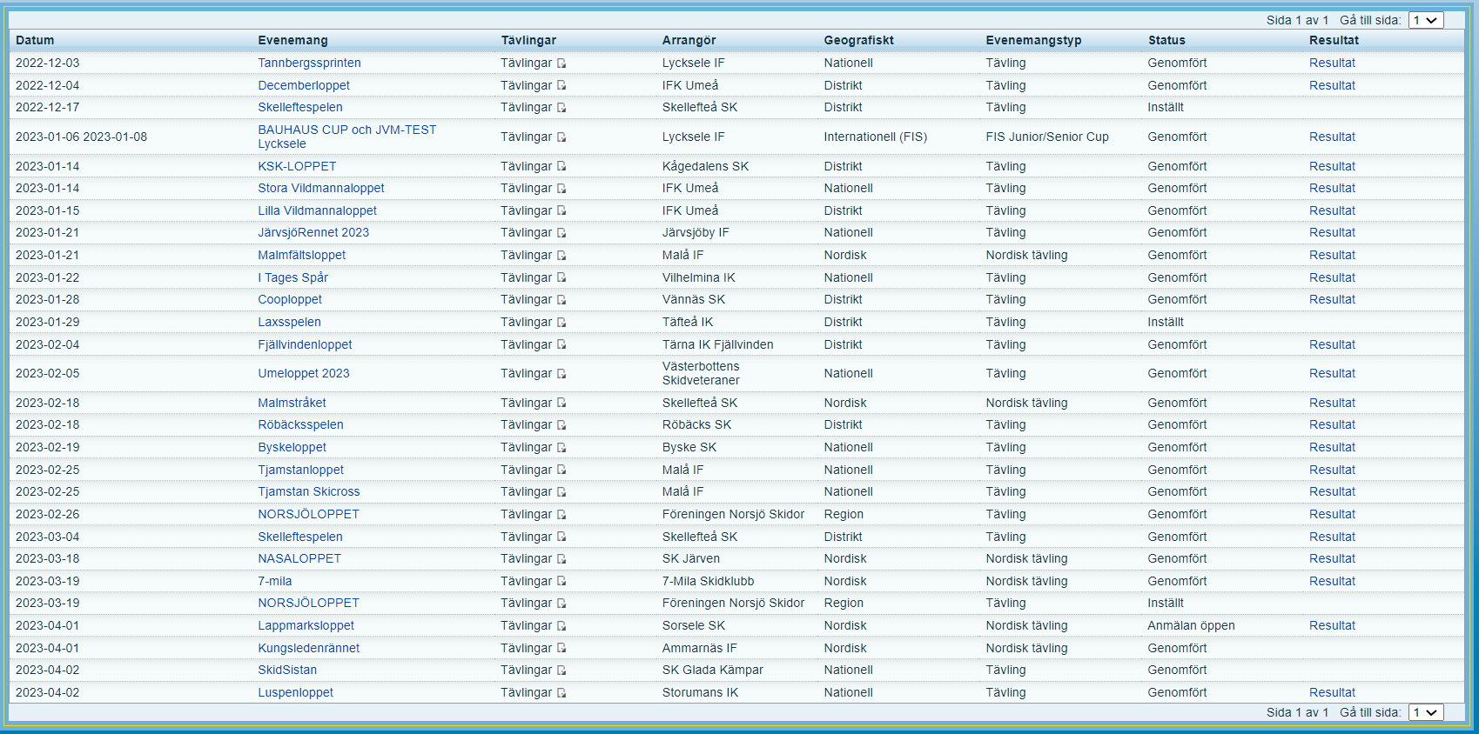

Slide 8
Tävlingsöversyn tävlingar Västerbotten 2022/2023
3/12 | Tannnbergssprinten | Lycksele | Fristil | 183 deltagare | sprint
4/12 | Decembersprinten | Umeå | klassisk | 182 deltagare | Intervall distans
14/1 | KSK - loppet | Kågedalen | Klassisk | 161 deltagare | Intervall distans
15/1 | Lilla Vildmanna | Umeå | Fri stil | 205 deltagare | Masstart distans
21/1 | JärvsjöRennet | Järvsjöby | klassisk | 59 deltagare | Sprint
22/1 | I Tages spår | Vilhelmina | Klassisk | 41 deltagare | Distans
28/1 | Cooploppet | Vännäs | Fri stil | 166 deltagare | Distans
4/2 | Fjällvindelloppet | Tärna | Fri stil | 58 deltagare | Distans
18/2 | Röbäcksspelen | Röbäck | Klassisk | 146 deltagare | Masstart Distans
19/2 | Byskespelen | Byske | Klassiskt | 138 deltagare | distans
25/2 | Tjamstanloppet | Malå | Klassiskt | 110 deltagare | distans
25/2 | Tjamstan Skicross | Malå | Fri stil | 71 deltagare | skicross
26/2 | Norsjöloppet | Norsjö | Fristil | 95 deltagare | Masstart distans
4/3 | Skelleftespelen | Skellefteå | Klassiskt | 113 deltagare | distans
¼ | Lappmarksloppet | Sorsele | Fristil | 154 deltagare | distans
2/4 | Luspenloppet | Storuman | Fristil | 160 deltagare | Masstart distans
Inställda tävlingar:
Laxspelen – ej genomförd,
Skelleftespelen – genomförd,
8 klassiska
8 fristil
1 skicross
3 masstart
2 sprint
13 distanser
Samt Bauhaus cup i Lycksele
och 9 långlopp

Slide 9
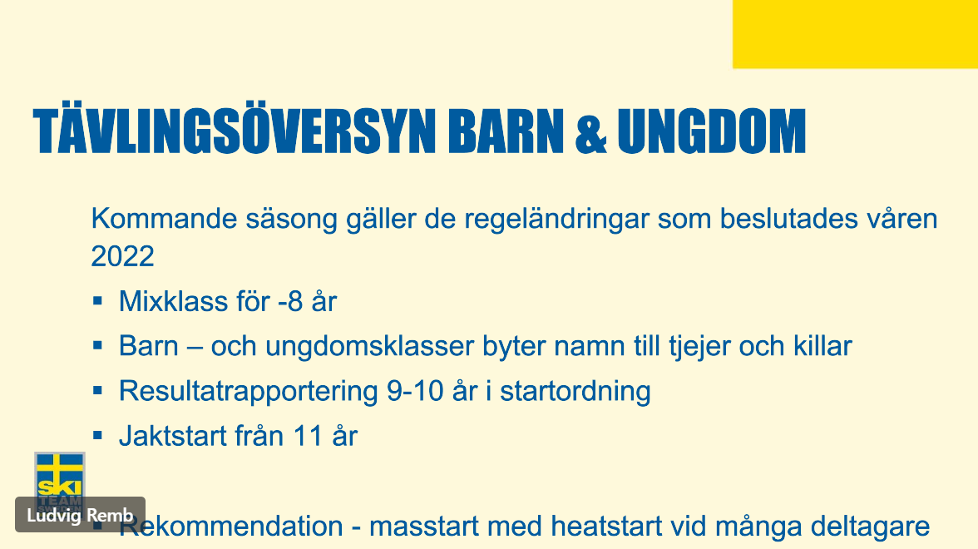

Slide 10
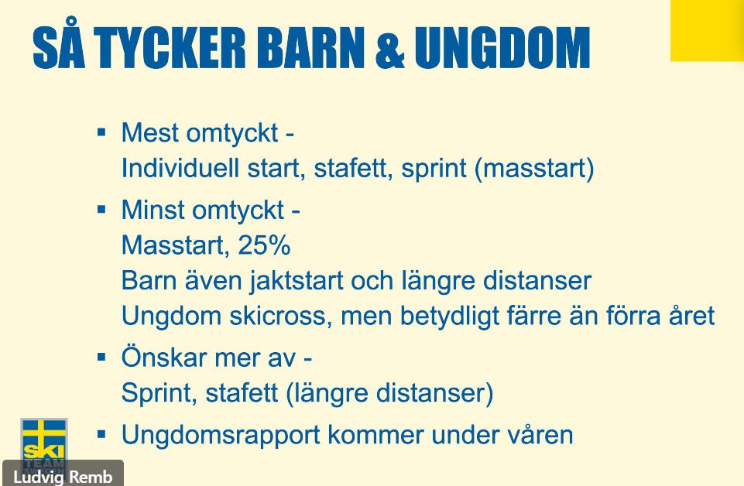
Vad vill ungdomar ha?

Slide 11
Vi har få stafetter!
Skellefteå kommer att genomföra en och ev Vännäs!
BRA!

Slide 12
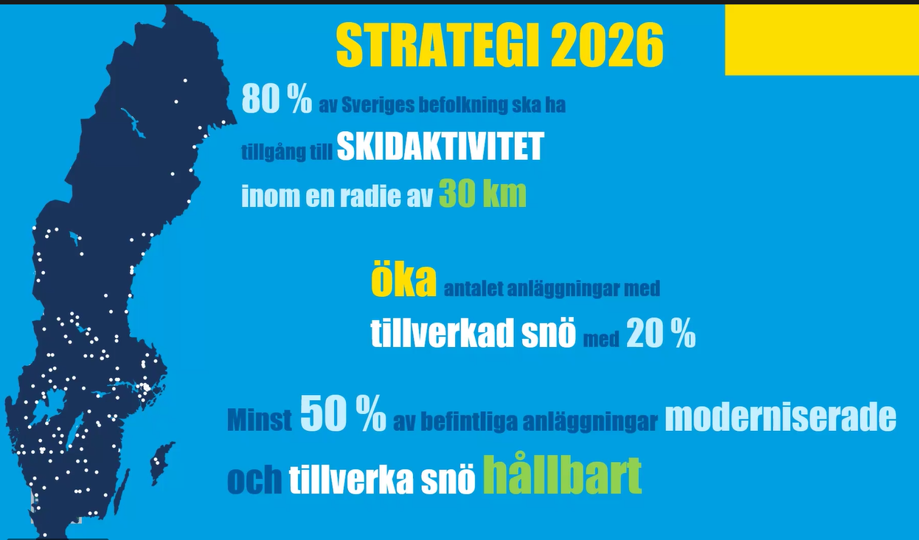
Anläggningar
Vad har vi för behov i Västerbotten?
Strategi 2026 säger detta:

Slide 13
Vad har vi i Västerbotten?
Längdanläggningar med tillverkad snö:enligt skidspår.se
Nydala Umeå Västerbotten
Vitberget Skellefteå Västerbotten
Tannberget Lycksele Västerbotten
Förteckning över befintliga asfaltsslingor i Sverige, uppdaterad 2022-10-26:
Lycksele 5,1 km Tannberget, Lappland. 3,6 km kuperad, 1,5 km flack
Storuman 3,2 km Lappland. Stensele. Skidskytte.
Umeå 4,7 km 4 m - Västerbotten. Många olika slingor. Kuperad
BLIR EN I SKELLEFTEÅ OCKSÅ!

Slide 14
AC-cupen 2023
AC-cupen är en serie där alla ungdomstävlingar i Västerbotten ingår och omfattar åldrarna D/H 9 till D/H 16. De tre bästa i varje klass får medalj. Flitpris delas ut till alla som har deltagit i minst hälften av alla genomförda tävlingar.

Slide 15
AC-cupen 2023
16 tävlingar genomfördes denna säsong
46 flitpris delades ut
Totalt 242 deltagande

Slide 16
DM 2023
Genomfördes i Järvsjöby lördag och i Vilhelmina söndag

Slide 17
Ski Team Ungdomscup 2023
Ski Team Ungdomscup är en rikstäckande tävling som årligen korar Sveriges bästa skiddistrikt i ålderskategorin 13–14 år. Tävlingen är uppdelad i två steg, en kvalificering i respektive distrikt och en riksfinal.

Slide 18
Skiteam ungdomscup
Örnsköldsvik, Vårby
Boende på skola tillsammans med övriga distrikt
23 stycken glada och peppande ungdomar
Många roliga aktiviteter under helgen arrangerat av Vårby

Slide 19
Ski Team Ungdomscup 2024
Vårby IK är arrangör för Ski Team Ungdomscupen 2024.
Tävlingarna planeras att genomförs den 8 - 10 mars och går i fri teknik

Slide 20
Folksam cup 2023
I Folksam cup koras årligen Sveriges bästa skiddistrikt i ålderskategorin 15–16 år. Tävlingen är uppdelad i två steg, en kvalificering i respektive distrikt och en riksfinal.

Slide 21
Folksam Cup 2023
Järpen
Boende på skola
Ledare upplevde god stämning
Endast föräldrar ledare – gick inte få tag i Unga ledare

Slide 22
Folksam cup 2024
Järpens SK och Duveds IF arrangerar 2024 sitt sista år av Folksam Cup. Från 2025 söker vi en ny arrangör
Tävlingarna 2024 planeras att genomförs den 2 - 4 mars och går i fri teknik.

Slide 23
UNGA LEDARE – vår framtid- Med ett mål att skapa skidåkarglädje i Västerbottens distrikt
Unga ledare i Västerbotten jobbar för att inspirera barn och ungdomar att träna längdskidor.Vi vill skapa förutsättnignar för rolig träning, team building och kamratskap. I Västerbotten är Unga ledare även en plattform för nya ledare att utveckla sitt ledarskap och sin ledarskapsfilosofi.
Vi är en undergrupp till Svenska Skidförbundets arbetsgrupp Unga Ledare som i deras verksamhet arbetar för ungas delaktighet när viktiga beslut inom svensk skidsport tas, de vill få ett ungdomsperspektiv på skidsportens utvecklings- och föreningsarbete. Genom att skapa mötesplatser för unga ledare vill de insperera och stimulera unga ledares arbete och engagemang.
"Ungt ledarskap är en del av svensk skidsport"
Under Nyheter kommer ni att kunna följa oss, vi kommer tipsa om roliga aktiviteter, länkar och skriva om våran verksamhet. Ni kan även följa oss på våran Facebooksida och på instagram @vsfungaledare.

Slide 24

Vi saknar unga ledare
Behövs minst 4 nya!

Slide 25
Distriksstafett 2023
DISTRIKTSSTAFETT 2023 hölls av Ulricehamns IF tillsammans med Svenska Skidförbundet för Sveriges skidjuniorer den 11 februari 2023.
Erika nya ansvarig i år efter Petter och hennes sambo var på plats i år.
Var lite strul med anmälningarna för oss i distriktet
Västerbotten fick ihop 3st lag till start med 2 tjejer och 2 killar i vardera lag.
Tävlingen gick av stapeln nere i Ulricehamn vilket är den ort som kommande säsong kommer att arrangera JSM.
Var många fina prestationer och ett av våra lag var hela tiden med i toppen och slutade på en tredjeplats efter Dalarna och Gästrikland.
Tyvärr var det en del av de som anmält intresse som inte fick möjlighet att delta i och med att det inte var tillåtet att mixa lag med andra distrikt.

Slide 26
Läger 2022-2023
Läger Umeå 3-4 september för 13-16 åringar
o Anmälda: 36 stycken
o Boende: First camp Nydala
o Rullskidor, Löpning och Myrfotboll
o Kvällsaktivitet: Bowling

Slide 27
Träningsdag Lycksele
o Inställd pga. För få anmälda
o Stavgång tillsammans med Magdalena Pajala
o Värdegrundsarbete samt frågestund med Magdalena

Slide 28
Läger Lycksele (Snöläger)
9-11 november
13-16 år
Första snöläger
Ca 30 stycken anmälda
Kvällsaktiviteter (5-kamp)
Boende: Ansia Camping

Slide 29
Läger framöver
Barmarksläger: 16 -17 september Lycksele, den 16 grenöverskridande lägerdag och sen blir det läger för längd
Snöläger: 15-17 december Skellefteå

Slide 30
Värdegrundsarbete
Väldigt få deltagande
Gick tillsammans igenom hur vi (åkare, ledare och föräldrar) vill att stämningen ska vara i Västerbotten.
Genomgång regler inför cup

Slide 31
Utbildningsåret 2022/2023

Slide 32
Utbildningsstruktur
SKIDLEKA och SKIDLÄRA genomförs årligen i distriktet
SKIDTRÄNA 13-16 år genomförs vartannat år i Västerbotten och vartannat år i Norrbotten
Junior- och Seniortränarutbildning

Slide 33
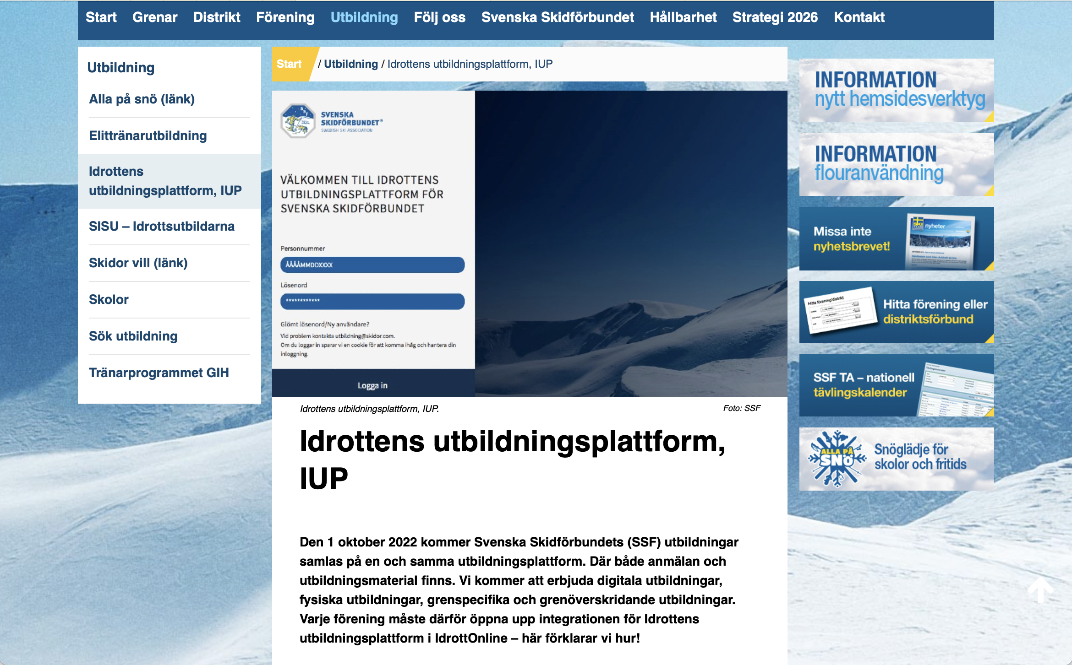
Hitta utbildningar
www.skidor.com/Grenar/langdakning/Utbildning/
https://vasterbotten.skidor.com/Grenar/Langdakning
Idrottens utbildningsplattform (IUP) https://utbildning.skidor.com
Facebook - Västerbottens Skidförbund
Mailutskick
Föreningar

Slide 34

Introduktionsutbildning
Kostnadsfri och webbaserad
Omfång cirka 3 timmar
Förkunskapskrav inför fortsatta utbildningar
Kan genomföras själv eller med fördel tillsammans
Kan genomföras i ett sträck eller uppdelat
på flera tillfällen
Sammanhang som ledare / Ledarskapet / Träning
Utvecklingsområden Blågula Vägen / Vallning och utrustning

Slide 35
Introduktionsutbildning
GLÖM EJ BORT ATT GÅ DEN OM DU INTE GJORT DET! Vi i Västerbotten har som mål att alla som är involverade i våra aktiviteter har gått den.
https://www.skidor.com/idrotter/langdakning/utbildning/vara-utbildningar/introduktionsutbildningen-langskidakning

Slide 36
SKIDLEKA upp till 9 år
Första utvecklingsstadiet i Skidförbundets utvecklingsmodell
Förkunskapskrav: Den webbaserade Introduktionsutbildningen
Lycksele 19 November 2022 & Skellefteå 22 Januari 2023
En heldag - cirka sju timmar
- Teoretiska och praktiska moment
Lycksele 15 Deltagare / Skellefteå 11 Deltagare
Information främst via sin förening
Överlag positiv feedback på utvärdering

Slide 37
SKIDLÄRA 9-12 år
Andra utvecklingsstadiet i Skidförbundets utvecklingsmodell
Förkunskapskrav: Den webbaserade Introduktionsutbildningen och Grundutbildning för tränare (GUT:en)
Digital träff 10 januari - Hemuppgift i IUP - heldag praktiskt pass 29 januari, Umeå - Digital träff 13 februari
Fem deltagare
Information främst via sin förening och Svenska Skidförbundets sida
Överlag positiv feedback på utvärdering
Notes:
praktiska pass särskilt uppskattat, önskan om förslag på ännu mer övningar

Slide 38

Utbildning framåt
Nationell Utbildningshelg i Luleå 29 september - 1 oktober
Smörgåsbord av utbildningar
Reducerat pris fram till och med 15 Augusti
Anna Norman, kontaktperson
https://www.skidor.com/idrotter/langdakning/utbildning/utbildningshelgen

Slide 39
Bidrag
Folkbildning - Lärgrupper
Ansökan om Idrottsmedel för subvention upp till 50%, senast två veckor efter avslutad utbildning
Rapportering av lärgrupper i IdrottOnline - genererar stöd, bidrag till förening och distrikt
Exempel på folkbildning i förening:
- Interna tränar- och vallautbildningar
- Planeringsmöten inför tävlingar
- Utbildning med era aktiva (kost, värdegrund)
https://www.skidor.com/grenar/langdakning/utbildning/folkbildningiforening
Ta hjälp av närmaste SISU-konsulent för att komma igång!

Slide 40
Kontaktuppgifter
Skidkonsulent
Anders Strid
anders.strid@skidor.com
070-271 44 39
Utbildningsansvarig, Västerbottens Skidförbund
Amanda Mattsson
amattssn@gmail.com
076-788 00 77

Slide 41


Slide 42
Folkbildning – RF/sisu!
Nytt material
Grundläggande kurs inom vallning och utrustning
Kostnadsfri och omfattar 3 utbildningstimmar (á 45 minuter)
Ledare, föräldrar, tränare och utövare från ca 12 år

Slide 43
Innehåll
Kursens huvudsakliga innehåll är:
  Skidutrustning för klassisk och fri teknik (skejt)
  Glidvallning
  Fästvallning
  Utrustning och vallning i föreningen.

Slide 44
Olika möjligheter till Genomförande
Helst fysisk form – (s.k. lärgrupp)
Mix av digitalt (IUP) och fysiskt
Helt digital – Idrottens utbildningsplattform (IUP)
Här hittar ni material och ytterligare information:
  https://www.skidor.com/idrotter/langdakning/utbildning/vara-utbildningar/alla-kan-valla

Slide 45
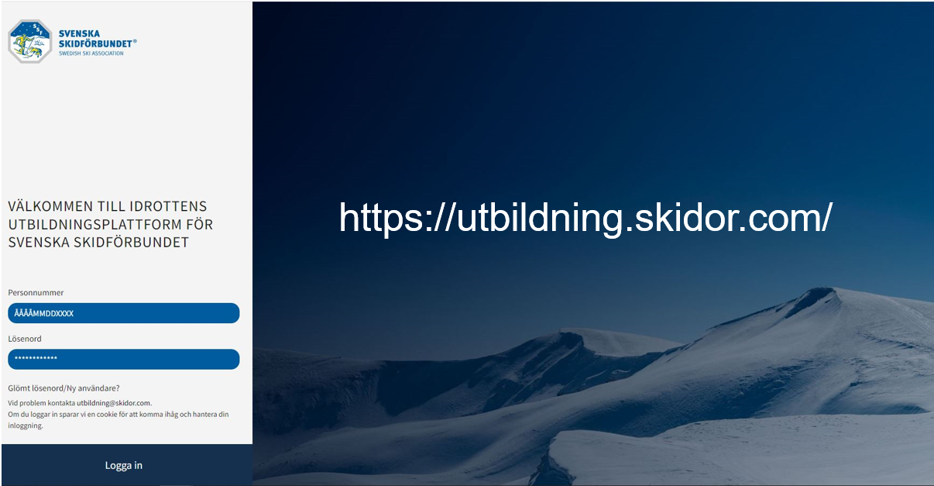
Öppna upp integrationen till utbildningsplattformen
Med klubbens administrations- behörighet kan du genomföra integrationen.
Länk.
Notes:
Pusha för utbildningar

Slide 46

Tävlingskalender 2023-2024

Slide 47
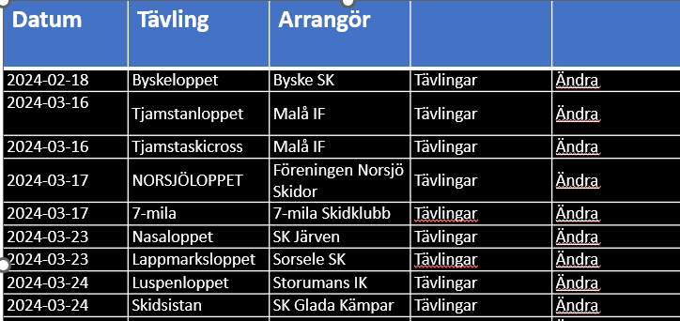
Ansökningar till Tävlingskalendern 2023-2024 början av maj, sen hade vi ett light-ting
Datum | Tävling | Arrangör
2023-12-09 | Decemberloppet | IFK Umeå | Tävlingar | Ändra
2023-12-09 2023-12-10 | Skellefteåspelen | Skellefteå SK | Tävlingar | Ändra
2024-01-13 | KSK-LOPPET | Kågedalens SK | Tävlingar | Ändra
2024-01-20 | Malmfältsloppet | Malå IF | Tävlingar | Ändra
2024-01-27 | JärvsjöRennet 2024 | Järvsjöby IF | Tävlingar | Ändra
2024-01-27 | COOP-Loppet | Vännäs SK | Tävlingar | Ändra
2024-01-27 | Lilla Vildmannaloppet | IFK Umeå | Tävlingar | Ändra
2024-01-28 | Stora Vildmannaloppet | IFK Umeå | Tävlingar | Ändra
2024-02-04 | Umeloppet | Västerbottens Skidveteraner | Tävlingar | Ändra
2024-02-09 2024-02-11 | USM Örebro |  | Tävlingar | Ändra
2024-02-14 2024-02-18 | JSM Ulricehamn |  | Tävlingar | Ändra
2024-02-17 | Röbäcksspelen | Röbäcks SK | Tävlingar | Ändra
2024-02-17 | Malmstråket | Skelefteå SK | Tävlingar | Ändra

Slide 48
Bra samarbete i distriktet och en plan…
Bra med många tävlingar men mindre bra att de blir samma helger… Slutligen blev det ändå bra!
Men kan vi ha mer variation? Stafetter?
Tärna lagt in 13-14 april, blir vår sista tävling och AC-cups avslutningen. Hoppas vi ses där!
Täfteå, Storuman och Vilhelmina saknas – någon fler?
Folksam Cup är 2-4 mars
Ski Team är 8-10 mars
Önskemål om tävling i mars av någon klubb, blir en månad utan tävlingar för de som inte är på Folksam eller Ski Team

Slide 49
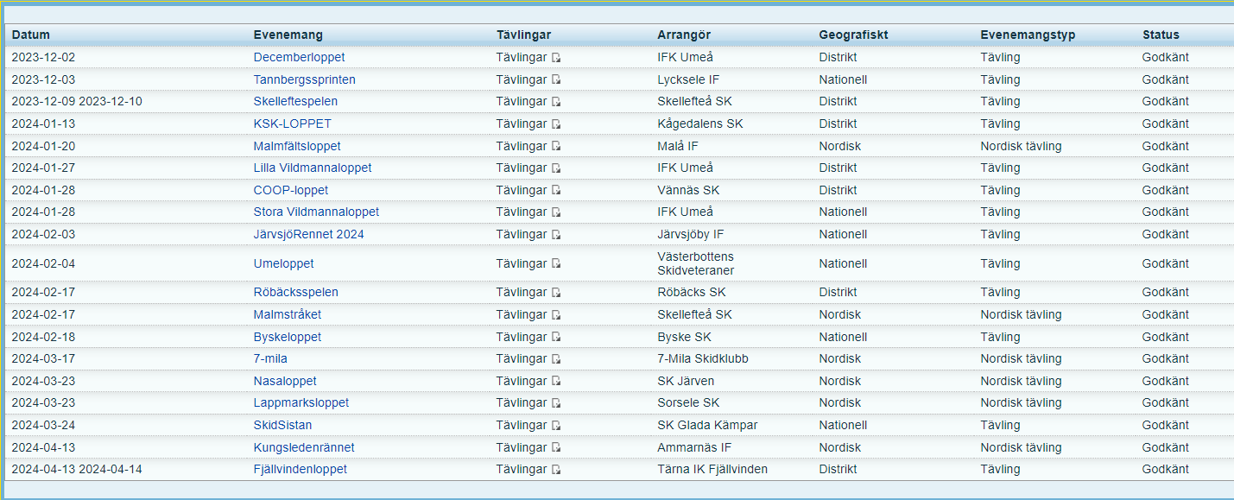
2023/2024 tävlingskalender!
Saknas gör Malå 16/3, Norsjö 17/3, Storuman 24/3 – de blir men godkänns av SSF
Vännäs kanske lägger in en stafett lördag 24 februari, Röbäck vill byta till 10/2 (istället för 17/2) annars är det klart!

Slide 50
DM 2024
DM helg 13-14 januari eller 3-4 februari vilken helg passar oss?
13 januari KSK – distans?
3 februari Järvsjöby – sprint

Slide 51
Flourförbud 2023-2024
Nu gäller flourförbudet som infördes 2019. Vi fick information på förmiddagen av Mats Eklund – flourkordinator. Läs mer på Svenska skidförbundets hemsida. Med damsugare, tryckluft, flourcleaner (som inte innehåller flour), våttrasor kommer man långt men läs på ordentligt.
https://www.skidor.com/for-foreningar/driva-forening/hallbarhet/fluorfri-verksamhet
https://www.skidor.com/download/18.2727069018813bdc2418aa0a/1684333450851/230517%20Rekommendation%20reng%C3%B6ring%20fluorvalla.pdf
https://www.fis-ski.com/inside-fis/document-library/fluor-wax-information
Inspektioner kommer att ske på tävlingar och ingen förvarning kommer att ges.

Slide 52
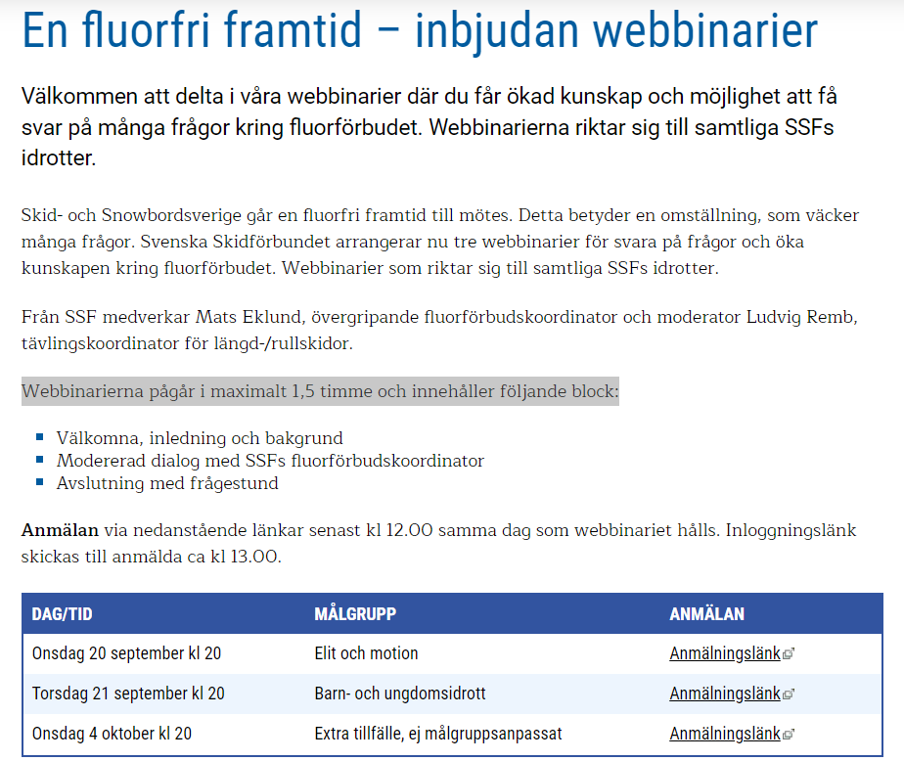
Webbinarier
Anmäl er!

Slide 53
Övriga frågor
Hur ska vi fylla platser i LK?
Hur ska vi få fler unga ledare? Presentkort?
Vad ska vi i LK fokusera på?
Hur ska vi locka till ALLA tävlingar i distriktet och att välja Distriktet i första hand
Hur ska vi sprida information och viktigt med tydlig info
Tvätt av kläder vecka 10 och 11 – tvätteri? Pensionärer? Klubb?

Slide 54
Tack för idag
VI ses digitalt på Årsmöte söndag 22/10 klockan 18:30
Glöm ej jaga rep. till LK och Unga Ledare

